Slide 1
Формы и приемы формирования предпосылок математической грамотности дошкольников средствами развивающей системы Кайе.
МДОУ Детский сад пос. Искра Октября
Выполнил: Ражева Оксана Сергеевна
Пыжова Кристина Игоревна
Дурандикова Людмила Александровна

Slide 2
Компоненты математической грамотности
Способность действовать по инструкции
( алгоритму)
1
Способность формулировать суждения с использованием математических терминов
2
Способность находить математическую
информацию об объектах реального мира
3
Способность интерпретировать,
анализировать, математическую информацию
4
5
Способность использовать символьный язык

Slide 3
Формы работы с детьми по математической грамотности
Игры
Досуги
Развлечения
Образовательная
деятельность
Самостоятельная
деятельность

Slide 4
Типы заданий по формированию математической грамотности у детей дошкольного возраста
Проблемное задание
Бытовое задание
Задание с допущенными ошибками
Ситуативные задания задание
Проблемное с ситуацией затруднения
Задание с недостаточными данными
Задания с избыточными данными

Slide 5
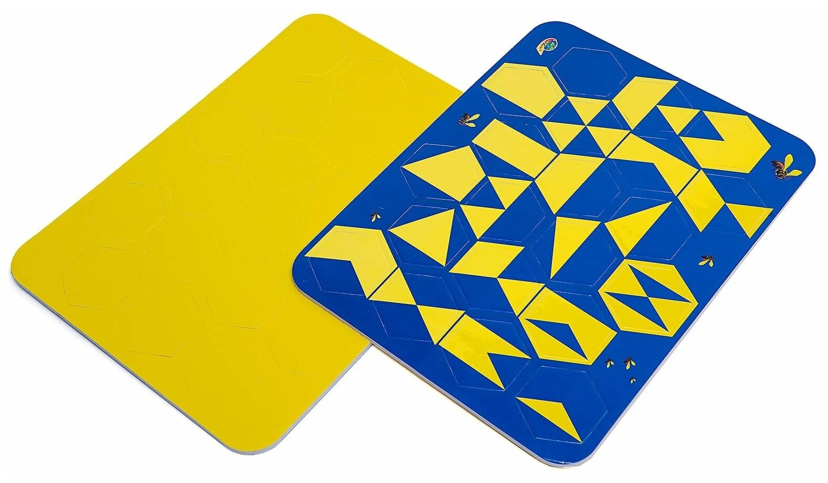
Соты Кайе Игра для детей от 3 до 11 лет. В ней используются объемные элементы в виде правильной шестигранной призмы. Всего 84 элемента, с одной стороны все элементы желтого цвета, с другой стороны 4 элемента синего цвета, на остальных элементах на желтом фоне есть правильные геометрические фигуры по 4 элемента каждого варианта.
Используется много эффективных технологий в образовательной деятельности для формирования предпосылок функциональной математической грамотности дошкольников.
В своей работе мы используем все технологии. Далее мы покажем применение игровой технологии с использованием развивающей системы Кайе.

Slide 6
Соты Кайе - это просто, как все гениальное! При знакомстве с ними охватывает удивление: как же раньше никто не придумал такую замечательную развивающую игру!
Многофункциональность :
это возможность использования набора:
в качестве графического конструктора для создания фигур из частей рисунков на элементах;
в качестве графического трансформера для изменения полученных фигур;
в качестве плоской крупной мозаики;
для использования в качестве головоломки;
для конструирования и экспериментирования в области детского дизайна и архитектуры;
для игры в детское домино.
Вариативность:
несколько вариантов взаимного расположения двух, трех и более элементов, несколько вариантов взаимного расположения элементов и т.д., множество вариантов геометрических рисунков и фигур, получаемых после соединения элементов на горизонтальной плоскости (элементы касаются друг друга боковой поверхностью). геометрические фигуры по 4 элемента каждого варианта.

Slide 7
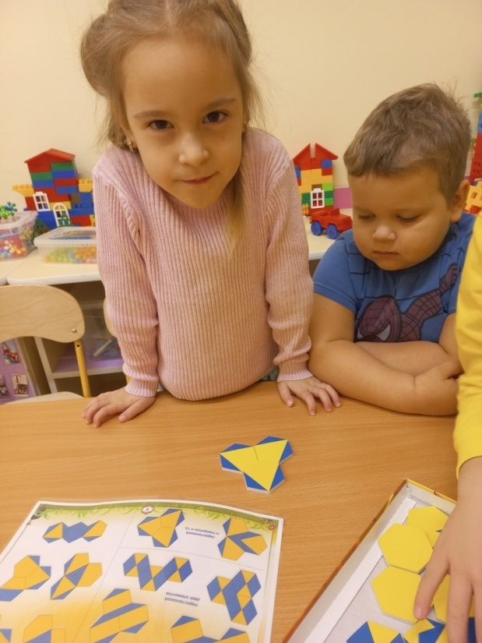
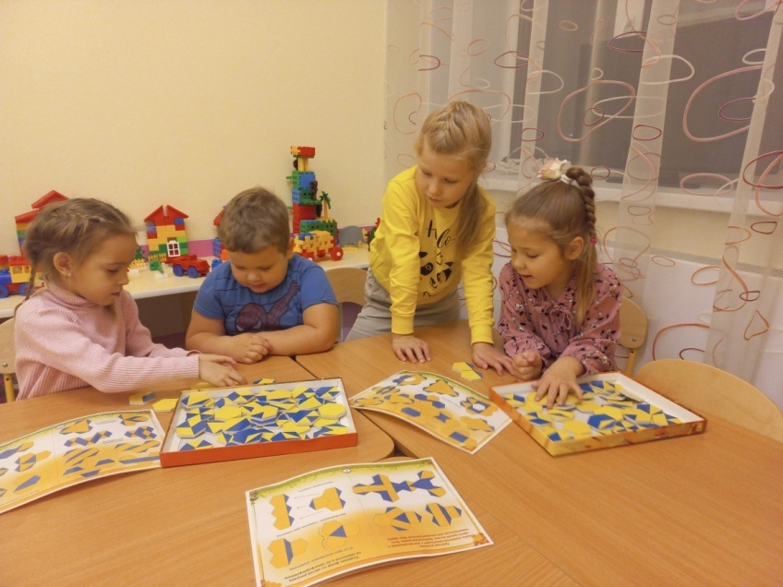
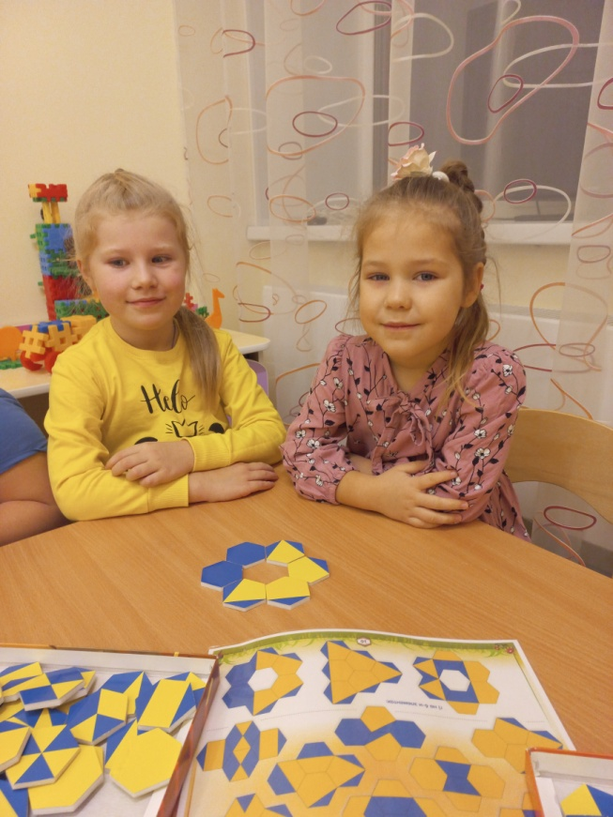
СОЗДАНИЕ ФИГУР ( ожидаемый результат: умение сравнивать, измерять параметры величины (длину, ширину, высоту,) выделять большую часть)

Slide 8
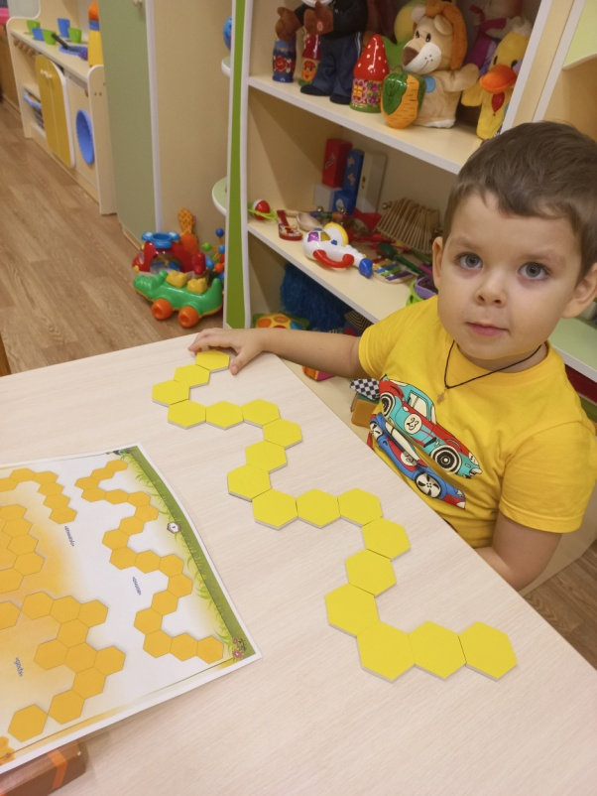
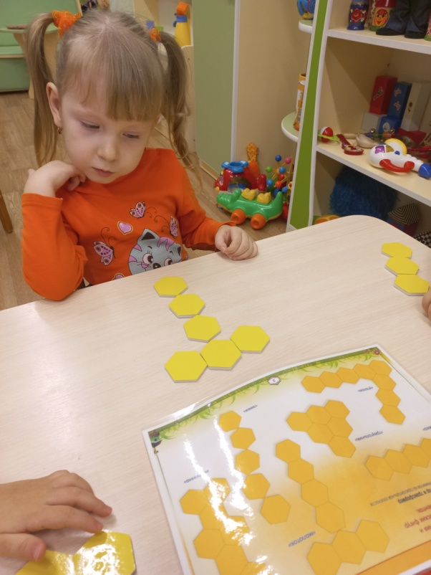
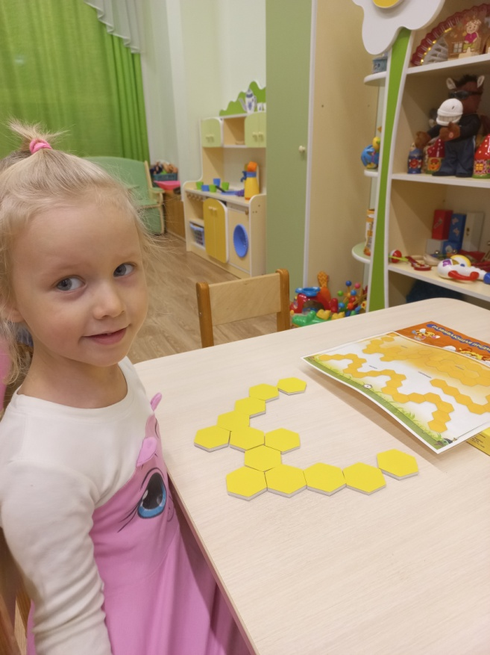
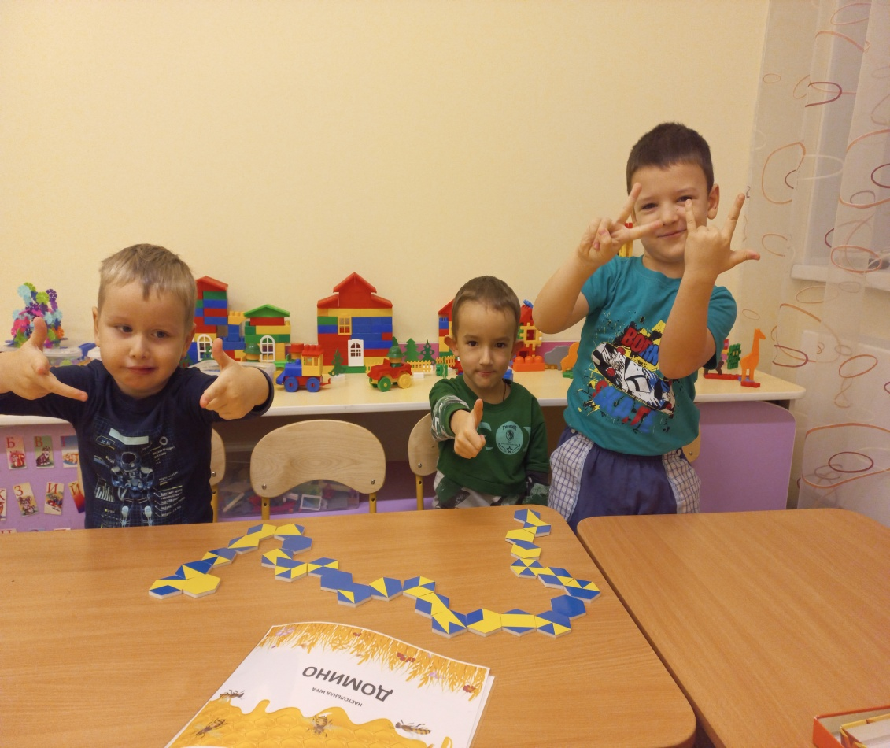
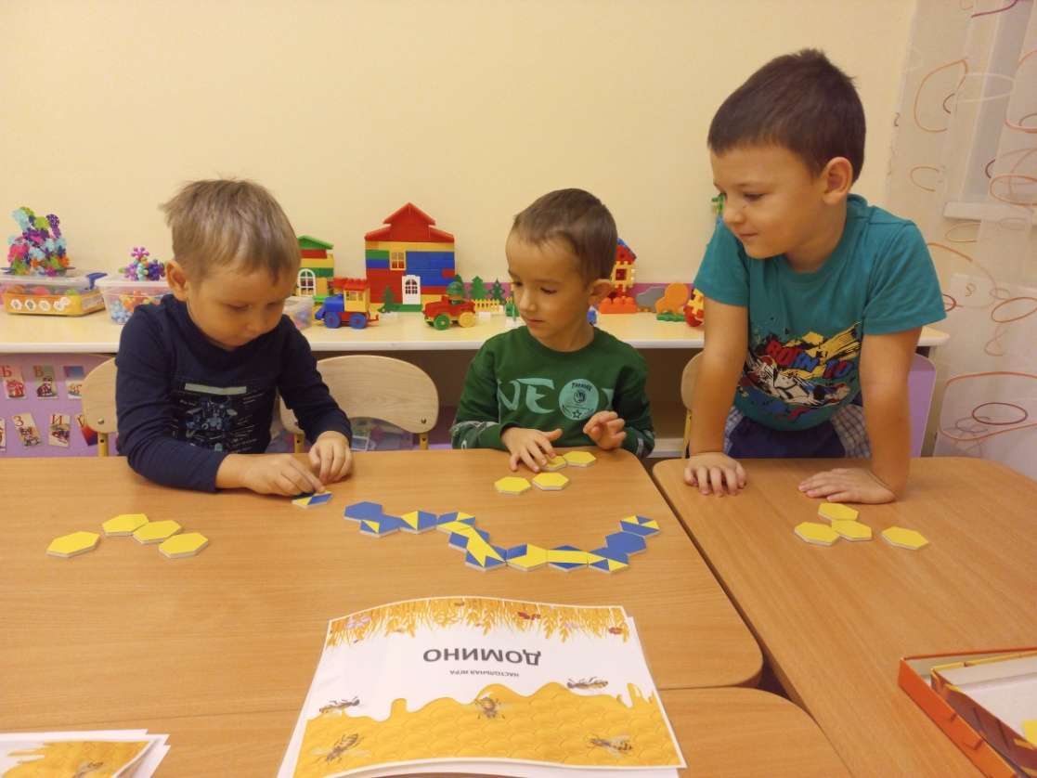
СОБЕРИ ПО ОБРАЗЦУ ( ожидаемый результат: умение сравнивать части, видеть равные элементы, выделять большую часть)
Домино ( ожидаемый результат: умение зрительно распознавать геометрические фигуры и тела)

Slide 9
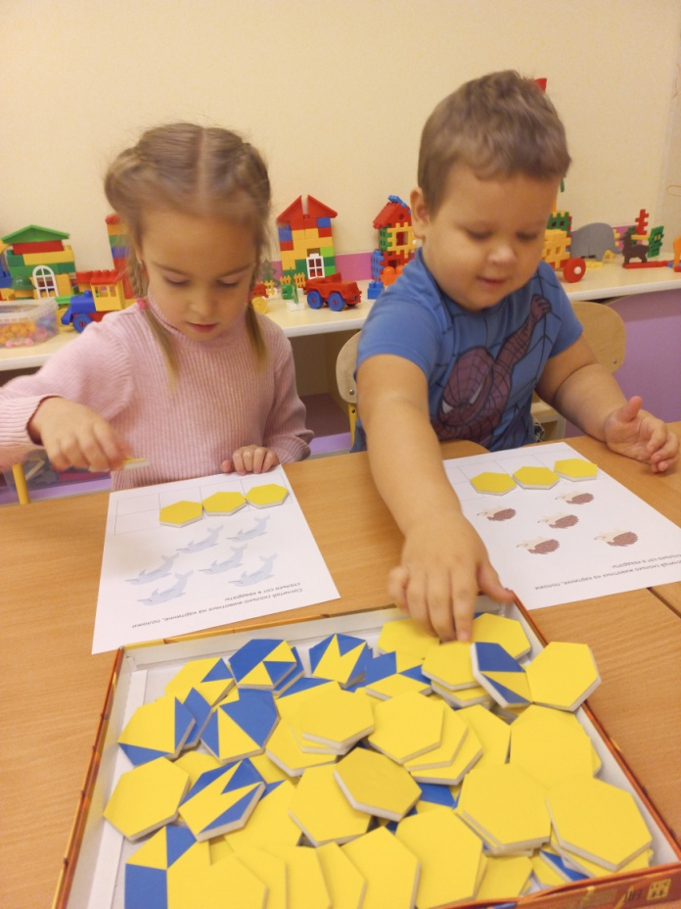
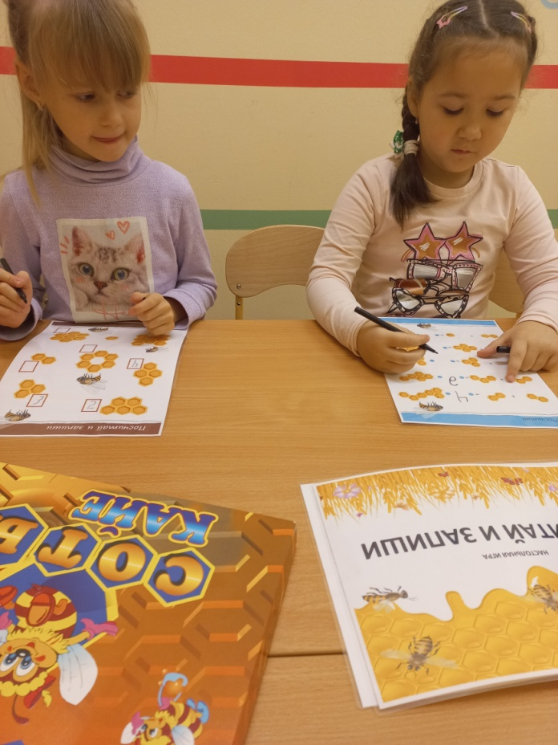
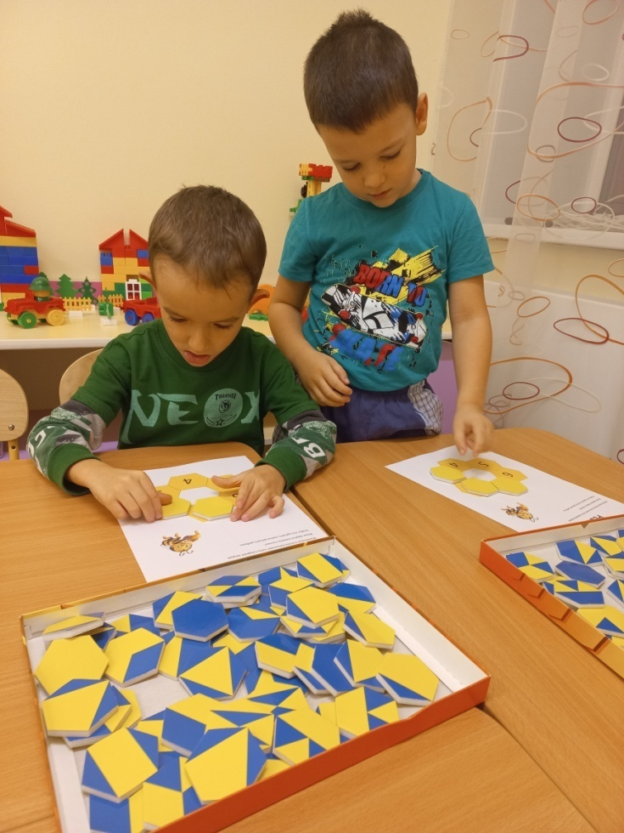
ИГРЫ НА РАЗВИТИЕ ЛОГИКИ
ВЕСЕЛЫЕ СОТЫ
РЕБУСЫ
ПОСЧИТАЙ И ЗАПИШИ

Slide 10
РЕЗУЛЬТАТ:
Работая с сотами Кайе уже видны первые результаты. У детей развились такие качества, как:
- Пространственные представления. Ребенок учится мысленно разбивать целое на части, видеть похожие элементы у разных фигур, мысленно проектировать зрительные образы.
- Внимание. Поиск карточек с подходящим рисунком требует визуальной памяти, абстрагирования и внимания. Одноцветные конструкции проще, чем разноцветные, поэтому начинать можно с них. Во время занятий и игр ребенок тренирует концентрацию внимания и способность долго удерживать ее.
- Образное, ассоциативное и творческое мышление. Для самостоятельного проектирования требуется замысел и понимание возможностей набора.
Игровая технология с использованием развивающей системы Кайе служит для формирования предпосылок математической грамотности на уровне дошкольного образования
Спасибо за внимание!

